Slide 1
Maquette site

Slide 2
Les ETPAPES IMPORTANTES DE LA CREATION
Observation de la maquette originale
Configuration du plan de travail
Mise en place des images d’arrière-plan
Mise en forme des textes et icons

Slide 3
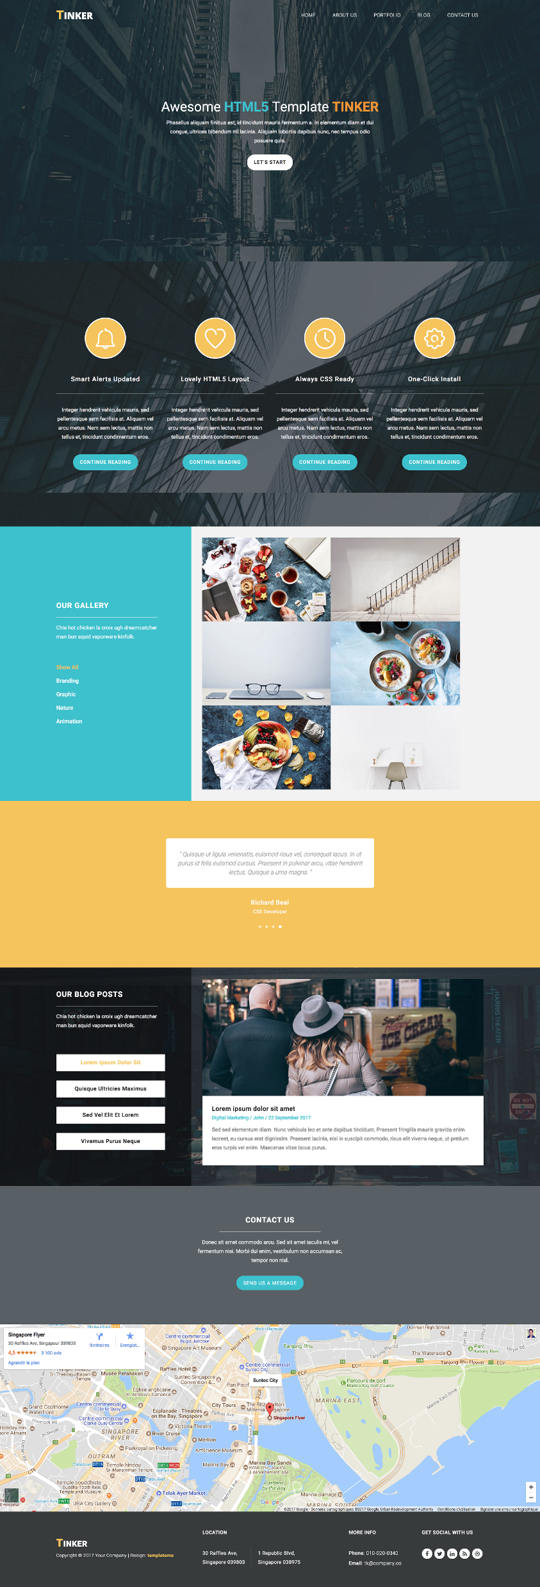
Observation de la maquette originale
Plongez un regard profond sur l’image du site originale
Notez la complexité de la tâche
Trouver une solution pour uploader les images

Slide 4

Configuration du plan de travail
Notons les différentes parties du site en des sections
Reproduire cela à travers l’outils rectangles

Slide 5
Mise en place des images d’arrière-plan
Aller l’outil Mindjourney
Rentrez le texte descriptifs de l’image voulu
Uploader ainsi les images
A contrario ; Faire une coupure de l’image au niveau de la maquette du site originale et le coller

Slide 6
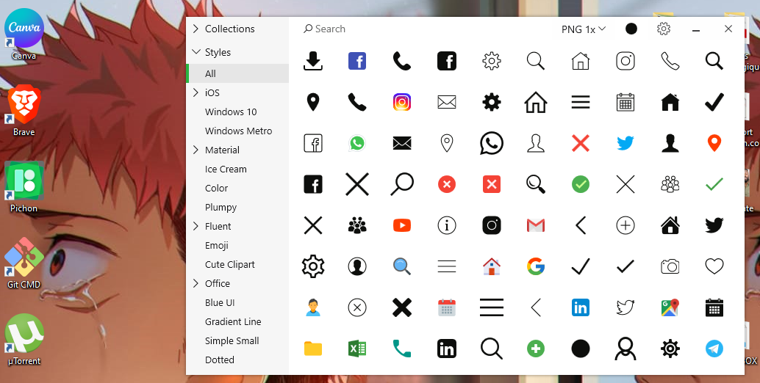
Mise en forme des textes et icons
Réalisez les rectangles
Passez à la saisie du texte
Aller chercher les icônes voulue sur le logiciel pichon

Slide 7
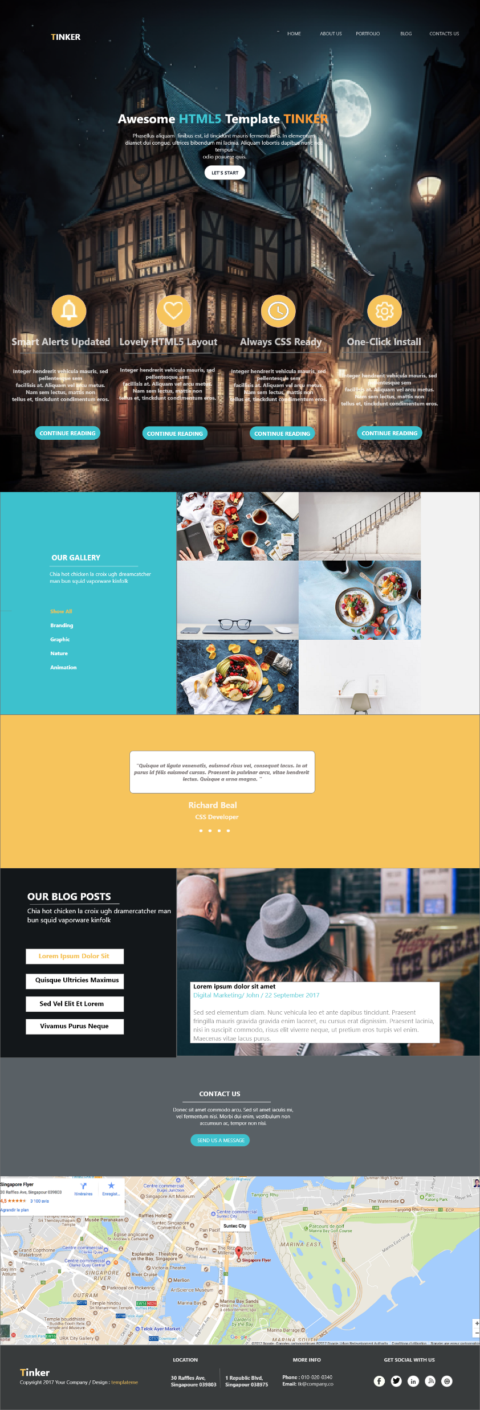
Rendu Final

Slide 8
Merci pour votre attention

